Slide 1

TIẾNG VIỆT LỚP 3
Luyện tập: Viết thư và phong bì thư.

Slide 2

Khởi động

Slide 3





Câu 1: Viết thư cho bạn (hoặc cho người thân) ở xa
Em dựa vào gợi ý để viết thư cho người than hoặc bạn đang ở xa.

Slide 4

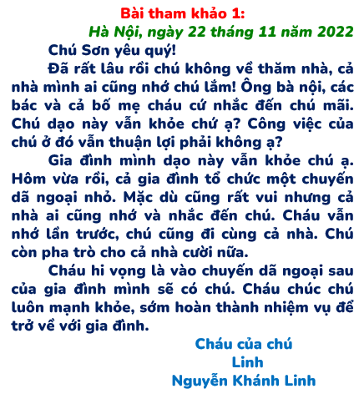
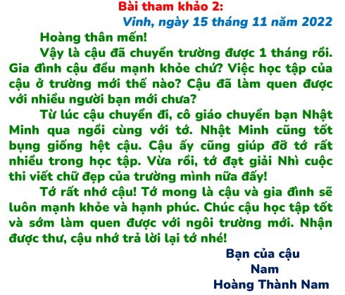

Slide 5
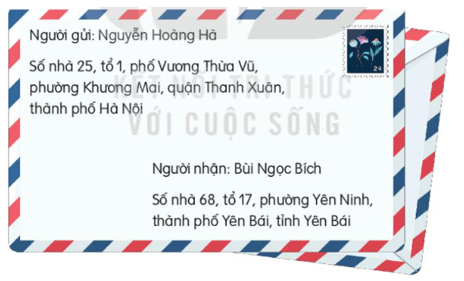
Câu 2: Tập viết phòng bì thư.
M:

Slide 6
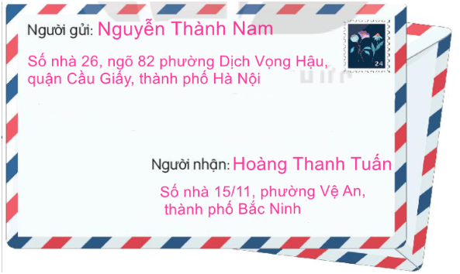
Câu 2: Tập viết phòng bì thư.
M:

Slide 7
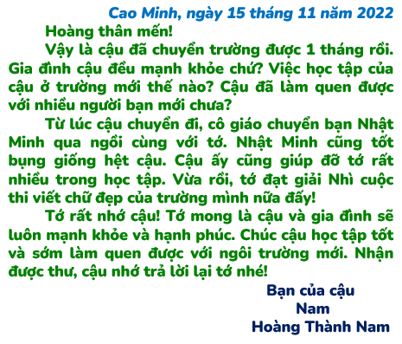
Câu 3: Chia sẻ bức thư của em trong nhóm và nghe góp ý của các bạn để chỉnh sửa.

Slide 8






Vận dụng

Slide 9


Vận dụng
Tự làm phong bì thư để gửi cho một người bạn. Viết các thông tin trên phong bì.

Slide 10
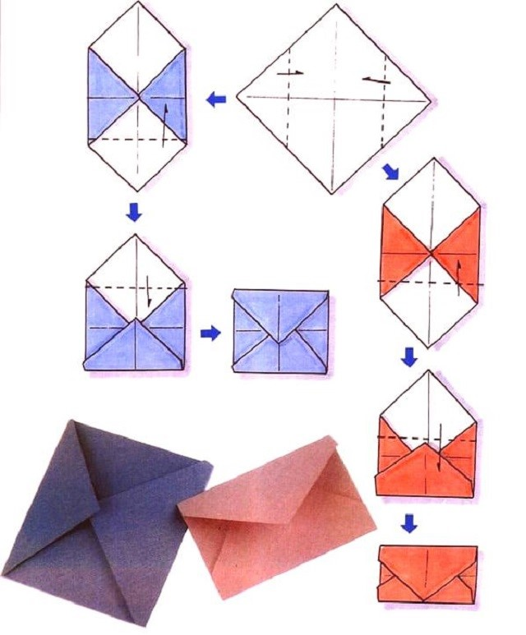
Em tham khảo cách làm phong bì sau:

Slide 11

Hẹn gặp lại các em!

